Slide 1
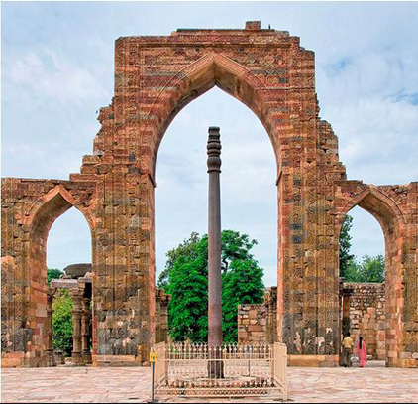

Slide 2
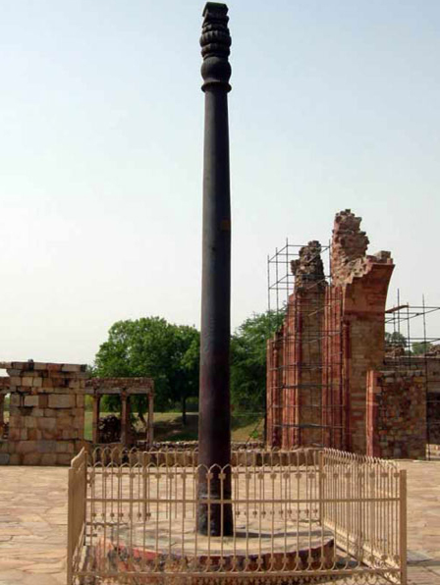
BÀI 11. KHỐI LƯỢNG RIÊNG TRỌNG LƯỢNG RIÊNG
Làm thế nào để “cân” được chiếc cột?

Slide 3
^{Sắt}
2m³, 15600kg
^{Gỗ tốt}
3m³, 2400kg
so sánh khối lượng của1m³ sắt và 1m³ gỗ?

Slide 4
2. Bảng khối lượng riêng của một số chất.(sgk/37)
Chất rắn | Khối lượng riêng (kg/m³) | Chất lỏng | Khối lượng riêng (kg/m³)
Chì | 11 300 | Thuỷ ngân | 13 600
Sắt | 7 800 | Nước | 1 000
Nhôm | 2 700 | Étxăng | 700
Đá | (khoảng) 2 600 | Dầu hỏa | (khoảng) 800
Gạo | (khoảng) 1 200 | Dầu ăn | (khoảng) 800
Gỗ tốt | (khoảng) 800 | Rượu, cồn | (khoảng) 790
Nói khối lượng riêng của sắt là 7800kg/m³ có nghĩa là gì?
Có nghĩa: 1m³ sắt có khối lượng là 7800kg

Slide 5
Sắt và chì, kim loại nào nặng hơn?
Lấy riêng 2 khối sắt và chì bằng nhau: 1m³ So sánh khối lượng 1m³ sắt và khối lượng 1m³ chì
Sắt
chì
1m³
1m³

Slide 6
3. Tính khối lượng riêng của một vật theo khối lượng riêng
C2: Hãy tính khối lượng của một khối đá. Biết khối đá đó có thể tích là 0,5 m³
Khối lượng khối đá là : 2600 kg/m³ . 0,5 m³ = 1300 kg
C3: Hãy tìm các chữ trong khung để điền vào các ô của công thức tính khối lượng theo khối lượng riêng
m
=
V.D
- Khối lượng riêng : D (kg / m³)
khối lượng : m (kg)
thể tích V (m³)

Slide 7
BÀI 11 KHỐI LƯỢNG RIÊNG TRỌNG LƯỢNG RIÊNG
1. Khối lượng riêng.
2. Bảng khối lượng riêng của một số chất.
3. Tính khối lượng một vật theo khối lượng riêng.
4. Vận dụng.
Muốn đo khối lượng riêng của các hòn bi thủy tinh ta cần dùng những dụng cụ gì? Hãy chọn câu trả lời đúng.
A. Chỉ cần dùng một cái cân
B. Chỉ cần dùng một cái lực kế
C. Chỉ cần dùng một cái bình chia độ
D. Cần dùng một cái cân và một cái bình chia độ.
Ồ! Sai rồi.
ĐÚNG RỒI

Slide 8
C4: Một hộp sữa ông thọ có khối lượng 397g và có thể tích 320cm³. Hãy tính khối lượng riêng của sữa trong hộp theo đơn vị kg/m³ ?
Cho biết
m = 397g
= 0,397 kg.
V = 320 cm³ = 0,000320m³.
D = ?
Bài giải :
Khối lượng riêng của sữa trong hộp :
D = m / V = 0,397 / 0,000320 = 1240 (kg/m³)
ĐS : 1240 kg/m³

Slide 9
C5: Hãy tính khối lượng của một chiếc cột sắt ở Ấn Độ có thể tích 0,9 m³
Giải
Ta có V = 0,9m³
Khối lượng của chiếc cột sắt
Biết D = 7800 kg/ m³
m = VD = 0,9 . 7800 = 7020 kg
Tính m ?

Slide 10
Tiết 11
Bài 11: KHỐI LƯỢNG RIÊNG-TRỌNG LƯỢNG RIÊNG
Khối lượng riêng của một chất là khối lượng của một đơn vị thể tích (m ³) chất đó
D = m / V
V = m / D
m = D. V
kg / m³
Trong đó:
m: Khối lượng (kg)
V: Thể tích (m³)
D: Khối lượng riêng (kg/m³)

